Slide 1




BAHAN E LEARNING BIDANG KERAWANAN PANGAN
Pusat Ketersediaan dan Kerawanan Pangan Badan Ketahanan Pangan
2020
Pusat Ketersediaan dan Kerawanan Pangan

Slide 2
PENGERTIAN DAN TAHAPAN PENANGANAN KERAWANAN PANGAN

Slide 3



Penduduk yang mengkonsumsi kalori per hari < 70 persen AKG atau setara 1.400 kkal.
Proporsi populasi yang mengalami ketidakcukupan konsumsi pangan di bawah kebutuhan minimum energi/Minimum Dietary Energy Requirement (MDER) untuk dapat hidup sehat, aktif dan produktif sesuai dengan tinggi badan menurut umur, jenis kelamin serta konsumsi kalori (BPS)

Slide 4




PENGERTIAN KERAWANAN PANGAN
Suatu kondisi ketidakmampuan individu atau sekumpulan individu di suatu wilayah untuk memperoleh pangan yang cukup dan sesuai untuk hidup sehat dan aktif. Kerawanan pangan dapat diartikan juga sebagai kondisi suatu daerah, masyarakat atau rumah tangga yang tingkat ketersediaan dan keamanan pangannya tidak cukup untuk memenuhi standar kebutuhan fisiologis bagi pertumbuhan dan kesehatan sebagian masyarakat (Permentan No 43/2010).
Kerawanan pangan sementara
terjadi kebutuhan
ketika ada makanan yang
TRANSIEN
ketidakmampuan untuk memenuhi
biasanya dikaitkan dengan goncangan atau tekanan khusus seperti kekeringan, banjir atau kerusuhan sipil.
Kerawanan pangan kronis terjadi ketika rumah tangga tidak mampu memenuhi kebutuhan pangan pada waktu normal karena mereka tidak memiliki cukup tanah pendapatan atau aset produktif atau
KRONIS
mengalami rasio ketergantungan yang tinggi, sakit kronis atau hambatan sosial.
Kerawanan Pangan berdasar konsumsi kalori
Individu yang mengkonsumsi kalori per hari < 70 persen AKG atau setara
1.400 kkal. (Balitbangkes, 2010)

Slide 5




INSTRUMEN PENANGANAN KERAWANAN PANGAN
FSVA
RENTAN RAWAN PANGAN
ARP
SKPG
FSVA disusun pada tingkat wilayah dengan periode pengambilan data setiap 2-3 tahun.
SKPG untuk melakukan deteksi dini kemungkinan terjadinya masalah pangan dan gizi di suatu wilayah
ARP untuk mengetahui persentase penduduk rawan pangan di suatu wilayah

Slide 6



TAHAPAN PENANGANAN KERAWANAN PANGAN
serangkaian kegiatan yang dilakukan untuk mengurangi risiko kerentanan dan/atau kerawanan pangan melaui sistem peringatan dini (early warning system).
Pencegahan kerawanan pangan
01
serangkaian kegiatan yang dilakukan untuk mengantisipasi kerentanan dan/atau kerawanan pangan melalui pengorganisasian serta melalui langkah yang tepat guna dan berdaya guna.
Kesiapsiagaan
02
Tanggap darurat
serangkaian kegiatan yang dilakukan dengan segera pada saat kejadian kerawanan pangan untuk menangani dampak buruk yang ditimbulkan.
03

Slide 7



…..lanjutan
serangkaian kegiatan untuk mengembalikan kondisi masyarakat dan lingkungan hidup yang terkena kerawanan pangan dengan memfungsikan kembali kelembagaan, prasarana, dan sarana dengan melakukan upaya rehabilitasi.
serangkaian upaya untuk mengurangi risiko kerawanan pangan, baik melalui pembangunan fisik maupun penyadaran dan peningkatan kemampuan menghadapi ancaman kerawanan pangan.
Pemulihan
04
Mitigasi
(pengurangan dampak)
05

Slide 8
UPAYA PENCEGAHAN KERAWANAN PANGAN DAN GIZI
Penguatan kemampuan daerah dalam implementasi Sistem Kewaspadaan Pangan dan Gizi (SKPG)
Pengaturan mobilisasi cadangan pangan pemerintah daerah secara internal dan antar daerah
Peningkatan produksi pangan sumber karbohidrat non beras sesuai dengan kaerifan lokal dan potensi wilayah
Pemanfaatan lahan pekarangan sebagi sumbergizi keluarga

Slide 9
SISTEM KEWASPADAAN PANGAN DAN GIZI

Slide 10

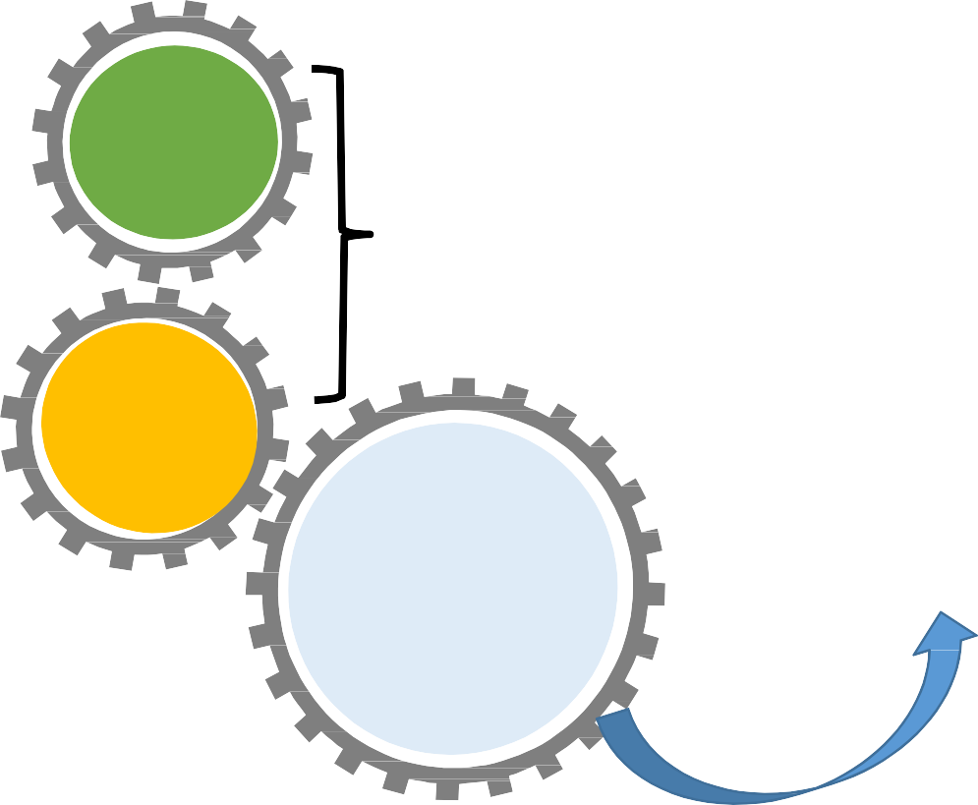


DASAR HUKUM
MENGAMANATKAN
Pemerintah dan Pemerintah Daerah sesuai dengan kewenangannya berkewajiban membangun, menyusun, dan mengembangkan Sistem Informasi Pangan dan Gizi yang terintegrasi
UU NO.18 TAHUN 2012
Pasal 114
PP NO.17 TAHUN 2015
Pasal 75
SISTEM INFORMASI PANGAN
SKPG

Slide 11
Dasar Hukum ………….
Πασαλ 114, ΥΥ Νο,18 Ταηυν 2012: (1) Πεμερινταη δαν Πεμερινταη
Δαεραη βερκεωαϕιβαν μεμβανγυν, μενψυσυν, δαν μενγεμβανγκαν
σιστεμ ινφορμασι Πανγαν ψανγ τεριντεγρασι. (2) Σιστεμ ινφορμασι
σεβαγαιμανα διμακσυδ παδα αψατ (1) παλινγ σεδικιτ διγυνακαν υντυκ:
α. περενχανααν; β. πεμανταυαν δαν εϖαλυασι; χ. σταβιλιτασ πασοκαν δαν
ηαργα Πανγαν; δαν δ. σιστεμ περινγαταν δινι τερηαδαπ Μασαλαη
Πανγαν σερτα κεραωαναν Πανγαν δαν Γιζι.
Πασαλ 75, ΠΠ 17/2015: (1) Πεμερινταη δαν Πεμερινταη Δαεραη σεσυαι
δενγαν κεωενανγαννψα βερκεωαϕιβαν μεμβανγυν, μενψυσυν, δαν
μενγεμβανγκαν Σιστεμ Ινφορμασι Πανγαν δαν Γιζι ψανγ τεριντεγρασι.
(2) Σιστεμ Ινφορμασι Πανγαν δαν Γιζι σεβαγαιμανα διμακσυδ παδα
αψατ (1) δαπατ διγυνακαν υντυκ: α. περενχανααν; β. πεμανταυαν δαν
εϖαλυασι; χ. σταβιλισασι πασοκαν δαν ηαργα Πανγαν; δαν δ.
πενγεμβανγαν σιστεμ περινγαταν δινι τερηαδαπ μασαλαη Πανγαν δαν
κεραωαναν Πανγαν δαν Γιζι.

Slide 12










DEFINISI
A. SISTEM KEWASPADAAN PANGAN DAN GIZI (SKPG)
Salah satu instrumen/alat deteksi dini untuk mengantisipasi kejadian kerawanan pangan dan gizi melalui pengumpulan, pemrosesan, penyimpanan, analisis, dan penyebaran informai situasi pangan dan gizi.
Memberikan informasi situasi pangan dan gizi
Menyusun rekomendasi kebijakan ketahanan pangan dan gizi
Seluruh Provinsi, Kabupaten/Kota, kecamatan, dan desa di Indonesia
Tersedianya informasi situasi pangan dan gizi
Tersedianya rekomendasi kebijakan ketahanan pangan dan gizi
(Permentan 43/2010, Pasal 1)
TUJUAN
DASAR HUKUM
UU No 18/2012
Tentang Pangan
_{PP No 17/2015} Pasal 114 ayat 1 dan 2d
Tentang Ketahanan
^{Pangan dan Gizi} PERMENTAN 43/2010
Pasal 75 ayat 1 dan 2d
Tentang Pedoman SKPG
SASARAN
OUTPUT
OUTCOME
Meningkatnya kewaspadaan pangan dan gizi untuk mendukung ketahanan pangan
INSTANSI YANG TERLIBAT
BPS, Pusdatin Kementan, BKP, Kemenkes, BKKBN, BNPB, BMKG

Slide 13
Manfaat SKPG
Early warning system (EWS)
Salah satu instrumen monitoring pangan dan gizi
sebagai dasar melakukan intervensi pangan
Pemantauan situasi pangan dan gizi

Slide 14
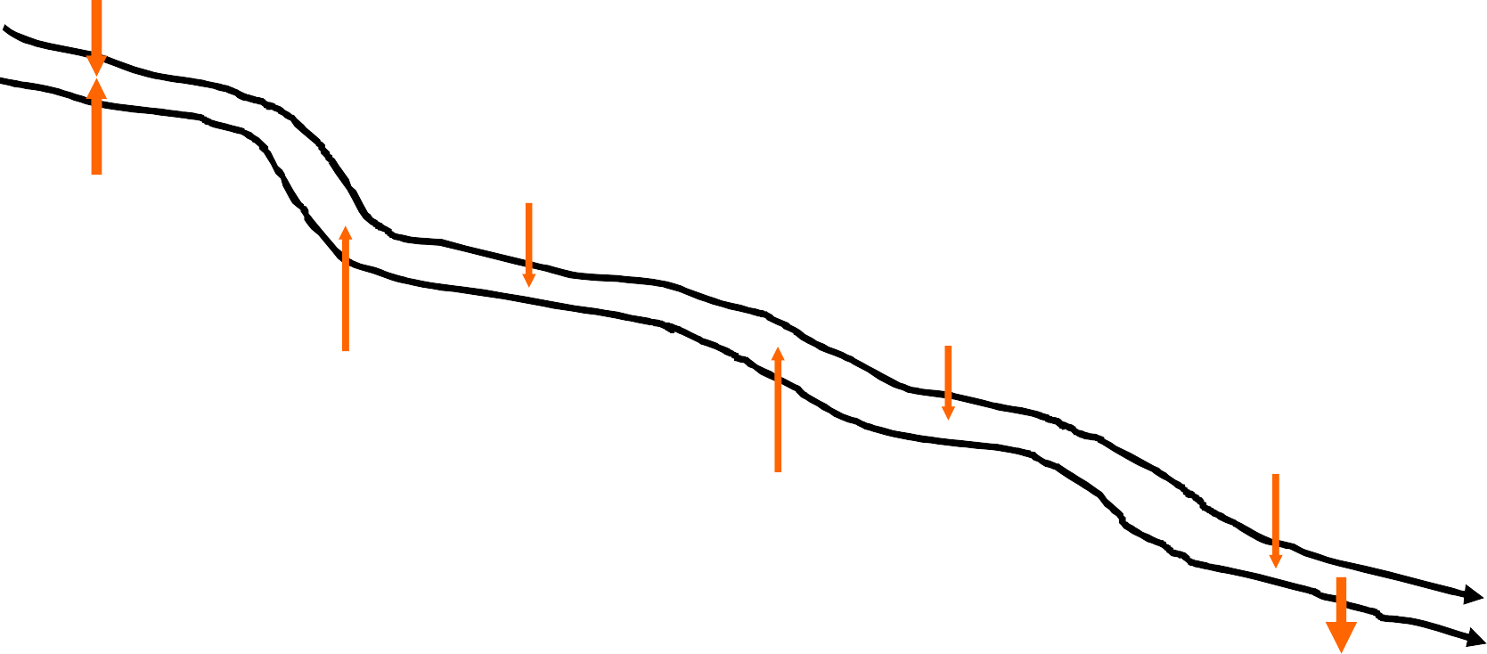
HUBUNGAN KERAWANAN PANGAN DENGAN SISTEM KEWASPADAAN PANGAN DAN GIZI (SKPG)
Perdesaan (D)
KEGAGALAN PRODUKSI
Sangat dini
Ketersediaan Pangan di Masy kurang
Cukup dini
Ketersediaan Pangan RT kurang
KRISIS EKONOMI
Kurang dini
Asupan Zat gizi kurang
Pendapatan menurun
Daya beli menurun
Perkotaan (K)
PREVENTIF
KURATIF
KURANG GIZI
KONSEP KEWASPADAAN PANGAN DAN GIZI (Sumber: Basuni)

Slide 15




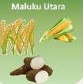



INDIKATOR SKPG
A. Pemilihan Komoditi dalam Indikator SKPG
Merupakan hasil kesepakatan Tim/Pokja SKPG dengan memperhatikan pola konsumsi pangan masyarakat di wilayah setempat (berdasarkan data BPS), dan dilakukan secara konsisten untuk suatu periode tertentu.
Perubahan hanya dapat dilakukan jika terjadi perubahan pola produksi dan pola konsumsi pangan masyarakat di wilayah setempat.
Hasil Kajian WFP, 2015
Seluruh Kab/Kot kecuali wilayah yang dikecualikan
Wilayah NTT, Gorontalo, Papua Barat, Maluku,
Wilaya
h Papua
Maluku Utara
Padi
Jagung
Ubi Kayu
Padi
Ubi Jalar
Padi
Ubi Kayu

Slide 16



KRITERIA SKPG
3 ASPEK SKPG
KETERSEDIAAN PANGAN
AKSES PANGAN
PEMANFAATAN PANGAN
3 KATEGORI SKPG
AMAN
WASPADA
RENTAN
jika total bobot 3 – 4 | jika total bobot 5 – 6 dan tidak ada skor 3 | jika total bobot 5– 9 dan ada skor 3

Slide 17
B. Jenis Data
1. SKPG BULANAN
ASPEK | DATA | SUMBER DATA | KETERANGAN
A. Ketersediaan Pangan | Luas tanam Luas puso Luas panen Cadangan Pangan | Dinas Pertanian Dinas Pertanian Dinas Pertanian Dinas KP/BULOG | SP Padi SP Palawija (jagung, ubi kayu, ubi jalar) Petugas Pengamat Hama dan Penyakit (PHP)
B. Akses Terhadap Pangan | Harga Komoditas Pangan (Beras, Jagung, Ubi Kayu, Ubi Jalar, Gula, Minyak Goreng, Daging Ayam, Telur) | Dinas Perindag/Dinas KP | Survei Harga
C. Pemanfaatan Pangan | Angka Balita Ditimbang (D) Angka Balita Naik Berat Badan (N) Balita yang tidak naik berat badannya dalam 2 kali penimbangan berturut-turut (2T) Angka Balita dengan Berat Badan Dibawah Garis Merah (BGM) Kasus gizi buruk yang ditemukan | Dinas Kesehatan | Laporan Penimbangan dan KLB

Slide 18
Lanjutan...
ASPEK | DATA | SUMBER DATA | KETERANGAN
D. Spesifik Lokal | Jumlah tindak kejahatan, jumlah KK dengan angota keluarga yang menjadi tenaga kerja ke luar daerah, penjualan aset, penjarahan hutan, perubahan pola konsumsi pangan, cuaca, dll | Dinas Sosial, Kepolisian, Dinas Tenaga Kerja, Dinas Kehutanan, Dinas Kesehatan, BMKG, dll | Apabila Diperlukan
E. Data Pendukung | a. Luas tanam bulanan 5 tahun terakhir b. Luas puso bulanan 5 tahun terakhir | Dinas Pertanian dan BPS | Digunakan untuk analisis bulanan
Catatan:
D’ = jumlah balita yang ditimbang – jumlah balita yang pertama kali
ditimbang – jumlah balita yang tidak datang pada penimbangan bulan sebelumya.

Slide 19
2. SKPG TAHUNAN
Aspek | Data | Sumber Data | Keterangan
A. Ketersediaan Pangan | Produksi setara beras Jumlah penduduk tengah tahunan Cadangan pangan pemerintah | Dinas Pertanian BPS BPS Dinas KP/BULOG | ATAP yang keluar pada bulan Juli tahun berjalan dan menggunakan data ARAM II tahun berjalan Data proyeksi penduduk tengah tahun
B. Akses Terhadap Pangan | Keluarga Prasejahtera dan Keluarga Sejahtera I Harga IPM NTP | SKPD KB Kab/Kota BPS/Dinas Perindag BPS BPS | Analisis deskriptif
C. Pemanfaatan Pangan | Jumlah balita Balita gizi buruk Balita gizi kurang | Dinas Kesehatan (hasil Pemantauan Status Gizi) | Berat Badan/Umur Berat Badan/Tinggi

Slide 20

Βαγαιμανα δενγαν
Ωιλαψαη Περκοτααν/Νον
1. Perkotaan adalah wilayah yang
mempunyai kegiatan utama bukan pertanian, dengan susunan fungsi kawasan sebagai tempat permukiman perkotaan, pemusatan dan distribusi, pelayanan jasa pemerintahan, pelayanan sosial dan kegiatan ekonomi (Undang-Undang nomor 26 tahun 2007 tentang Penataan Ruang).
2. Berdasarkan hasil kajian WFP pada tahun 2015 bahwa untuk wilayah yang mempunyai kegiatan utama bukan pertanian, harga pangan pokok (beras) merupakan indikator yang kuat untuk memprediksi kemungkinan terjadinya kerawanan pangan.
Perkotaan adalah wilayah yang mempunyai kegiatan utama bukan pertanian, dengan susunan fungsi kawasan sebagai tempat permukiman perkotaan, pemusatan dan distribusi, pelayanan jasa pemerintahan, pelayanan sosial dan kegiatan ekonomi (Undang-Undang nomor 26 tahun 2007 tentang Penataan Ruang).
Berdasarkan hasil kajian WFP pada tahun 2015 bahwa untuk wilayah yang mempunyai kegiatan utama bukan pertanian, harga pangan pokok (beras) merupakan indikator yang kuat untuk memprediksi kemungkinan terjadinya kerawanan pangan.
Προδυκσι Ταναμαν
Πανγαν???
Sehingga untuk analisis SKPG wilayah perkotaan/non pertanian hanya menggunakan aspek akses pangan dan pemanfaatan pangan.
Namun apabila diketahui rasio ketersedian pangan/Food Consumptoin-Availability Ratio (IAV) kota lebih dari 1, artinya kota tersebut surplus kebutuhan pangan pokok, maka menggunakan indikator sebagaimana pemilihan indikator di wilayah kabupaten lainnya.

Slide 21

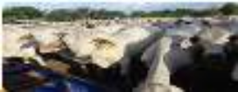

KEGIATAN INTERVENSI PENANGANAN KERAWANAN PANGAN TA. 2019
ANALISIS
Analisis Peta Ketahanan dan Kerentanan Pangan (FSVA)
Analisis Sistem Kewaspadaan Pangan dan Gizi (SKPG)
Analisis Angka Rawan Pangan (ARP)
UPAYA PENGENTASAN WILAYAH RENTAN RAWAN PANGAN
Pengembangan Korporasi Usahatani (PKU)
Kawasan Rumah Pangan Lestari (KRPL)
Intervensi Rawan Pangan Pasca Bencana
Pusat Ketersediaan dan Kerawanan Pangan
20

Slide 22
Langkah-langkah yang dilakukan dalam mitigasi bencana
Koordinasi penanganan resiko
melakukan kajian resiko
menyusun rencana program dan penanganan
Evaluasi resiko
Kondisi kemiskinan dapat memberikan pengaruh terhadap situasi kerawanan pangan di daerah dan berdampak kepada wilayah rentan rawan pangan.
Secara konsep, kategori penduduk miskin adalah penduduk yang memiliki rata-rata pengeluaran perkapita perbulan dibawah garis kemiskinan
Garis kemiskinan adalah ketidakmampuan untuk memenuhi standar minimum kebutuhan dasar yang meliputi kebutuhan makanan maupun non-makanan
22

Slide 23
Strategi pemberdayaan masyarakat dalam
kawasan mandiri pangan (KMP) dilakukan dengan 2 pendekatan, yaitu
membangun ekonomi berbasis pertanian dan perdesaan untuk menyediakan lapangan kerja dan pendapatan
memenuhi pangan bagi kelompok masyarakat miskin di daerah yang rentan terhadap rawan pangan
23

Slide 24
Pengertian Krisis pangan dalam PP 17 tahun 2015 tentang Ketahanan Pangan dan Gizi
Kondisi kelangkaan Pangan yang dialami sebagian besar masyarakat di suatu wilayah yang disebabkan oleh, antara lain, kesulitan Distribusi Pangan, dampak perubahan iklim, bencana alam dan lingkungan, dan konflik sosial, termasuk akibat perang
24

Slide 25

KESIAPSIAGAAN KRISIS PANGAN
DAN PENANGGULANGAN KRISIS PANGAN
Dasar : PP no 17 tahun 2015 pasal 41 - 58
Kesiapsiagaan Krisis Pangan dan penanggulangan Krisis Pangan meliputi:
kriteria Krisis Pangan;
kesiapsiagaan Krisis Pangan;
kedaruratan Krisis Pangan; dan
penanggulangan Krisis Pangan.
Kriteria krisis pangan
penurunan ketersediaan Pangan Pokok bagi sebagian besar masyarakat dalam jangka waktu tertentu;
lonjakan harga Pangan Pokok dalam jangka waktu tertentu; dan/atau
penurunan konsumsi Pangan Pokok sebagian besar masyarakat untuk memenuhi kebutuhan Pangan sesuai norma Gizi.
25

Slide 26
Status kedaruratan Krisis Pangan tingkat nasional
Siaga 1 (satu)
jika jumlah penduduk yang mengalami Krisis Pangan lebih besar dari atau sama dengan 70% (tujuh puluh persen) dari total jumlah penduduk nasional; atau
jika jumlah penduduk yang mengalami Krisis Pangan lebih besar dari atau sama dengan 70% (tujuh puluh persen) dari total jumlah penduduk provinsi yang mengalami Krisis Pangan;
Siaga 2 (dua)
jika jumlah penduduk yang mengalami Krisis Pangan lebih besar dari 50% (lima puluh persen) sampai dengan 70% (tujuh puluh persen) dari total jumlah penduduk nasional; atau
jika jumlah penduduk yang mengalami Krisis Pangan lebih besar dari 50% (lima puluh persen) sampai dengan 70% (tujuh puluh persen) dari total jumlah penduduk provinsi yang mengalami Krisis Pangan;
26

Slide 27
Siaga 3 (tiga)
Lanjutan ……………….
jika jumlah penduduk yang mengalami Krisis Pangan lebih besar dari 40% (empat puluh persen) sampai dengan 50% (lima puluh persen) dari total jumlah penduduk nasional; atau
jika jumlah penduduk yang mengalami Krisis Pangan lebih besar dari 40% (empat puluh persen) sampai dengan 50% (lima puluh persen) dari total jumlah penduduk provinsi yang mengalami Krisis Pangan.
27

Slide 28
Penanggulangan Krisis Pangan
Pengadaan, pengelolaan, dan penyaluran Cadangan Pangan Pemerintah, Cadangan Pangan Pemerintah Provinsi, dan/atau Cadangan Pangan Pemerintah Kabupaten/Kota;
Mobilisasi cadangan Pangan masyarakat di dalam dan antardaerah;
Menggerakkan partisipasi masyarakat; dan/atau
Menerapkan teknologi untuk mengatasi Krisis Pangan dan pencemaran lingkungan.
28

Slide 29
REFERENSI BACAAN PERATURAN PERUNDANGAN
Undang-undang No 18 Tahun 2012 tentang Pangan
Undang-undang No 23 Tahun 2014 tentang Pemerintah Daerah
Peraturan Pemerintah No 17 Tahun 2015 tentang Ketahanan Pangan dan Gizi
Permentan 43 tahun 2010 tentang Sistem Kewaspadaan Pangan dan Gizi
29

Slide 30











29

